Slide 1

Prayer Meeting for Persecuted Church Worldwide
전세계 박해 받는 교회를 위한 오픈도어 기도회
2023년 1월 10일(화) pm7:00-8:00
Zoom 회의 ID 4286956103

Slide 2
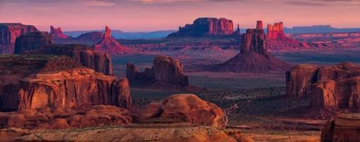
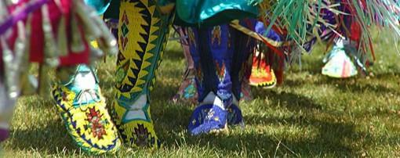
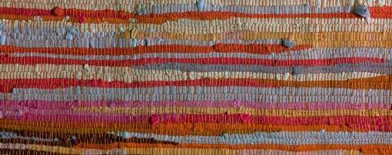
순서
찬양 5’
영상
OPENDOORS CORE VALUE(5’)
2023 World Watch List (5’)
소그룹 나눔 15’
박해 받는 교회를 위한 기도(30’)

Slide 3
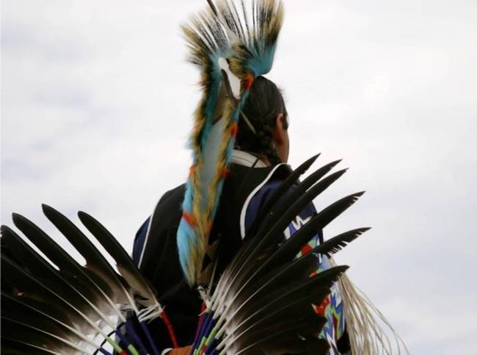
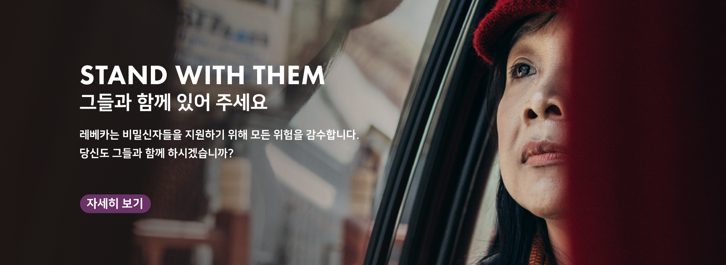
오픈도어 영상
순서

Slide 4

OPEN DOORS CORE VALUE/핵심가치 (3’)
1. 우리는 그리스도의 몸의 지체이다.
We are part of the Body of Christ.
2. 우리는 박해 받는 교회를 섬긴다.
We are Persecuted Church driven.
3. 우리는 성경의 사람이다.
We are people of the Bible.
4. 우리는 기도의 사람이다.
We are people of prayer.
5. 우리는 믿음으로 살며 사역한다.
We live and work by faith.
6. 우리는 예수 그리스도와 그의 지상명령에 헌신한다.
We are devoted to Jesus Christ and His commission.
7. 우리는 오직 하나님의 영광을 위해 사역한다.
We are motivated solely for the glory of God.

Slide 5

OPEN DOORS
CORE VALUE 4
핵심가치 4. ?

Slide 6

World watch List 2023
주요동향은?

Slide 7

박해 받는 교회를 위한 기도(30')
Prayer for persecuted church

Slide 8
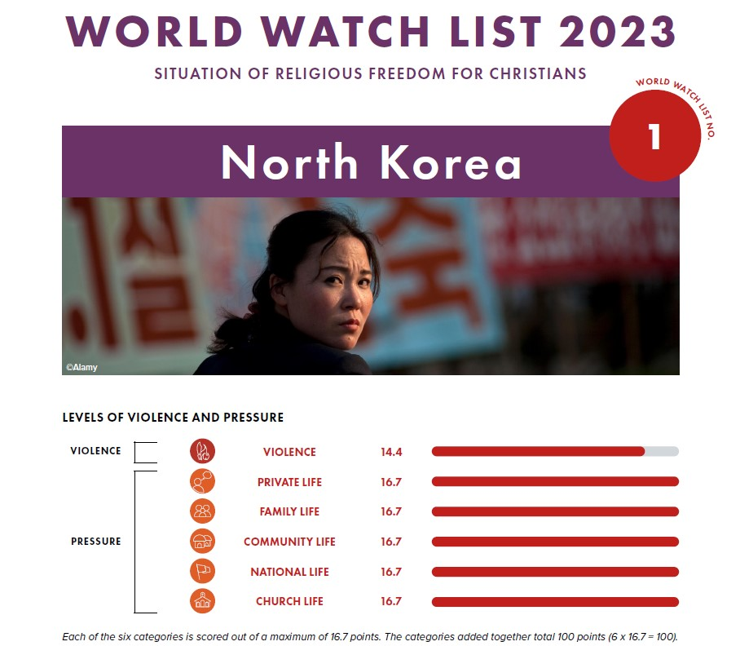
WWL 박해순위 1위 국가/North Korea
"야곱아 너를 창조하신 여호와께서 지금 말씀하시느니라 이스라엘아 너를 지으신 이가 말씀하시느니라 너는 두려워하지 말라 내가 너를 구속하였고 내가 너를 지명하여 불렀나니 너는 내 것이라“ (이사야 43:1)
오픈도어 비밀요원들은 중국 내 비밀 네트워크를 통해 8만명의 북한 신도들에게 생명에 필요한 식량과 원조를 제공하고 있으며, 중국 내 안전가옥에서 탈북자들을 위한 쉼터와 제자훈련을 제공하고 있습니다.
북한은 기독교인들이 살기에 잔인할 정도로 적대적인 곳입니다. 당국에 발각되면 신자들은 열악한 환경에서 정치범으로 노동 수용소에 보내지거나 그 자리에서 죽임을 당하고 그들의 가족도 위험에 노출되어 있습니다. 그리스도인에게는 절대 자유가 없습니다. 신자들이 예배를 드리기 위해 모이는 것은 거의 불가능합니다. 만나는 사람들은 엄청난 위험을 무릅쓰고 극도의 비밀을 유지해야 합니다.
국제변호사협회와 북한인권위원회가 2022년에 발표한 보고서에 따르면 “기독교인들은 특히 북한 교도소에서 표적이 되고 고문을 당한다. 구금 기간은 다른 그룹보다 기독교인의 경우 더 긴 것으로 문서화되었으며 목격자들은 '신원이 확인된 기독교인은 일반적으로 더 오랜 기간 동안 심문을 받는다”고 보고했고 “고문을 받거나 심문 과정에서 다른 사람에게 죄를 뒤집어 씌우도록 강요하는 최악의 형태의 고문을 당한다”고 보고했습니다.
그러한 극심한 박해의 이유는 기독교가 야만적인 정권의 독재 이데올로기와 통치에 대한 특별한 위협으로 간주되기 때문입니다. 기독교인들은 일반적으로 지도자와 사회 모두의 적으로 간주됩니다.

Slide 9
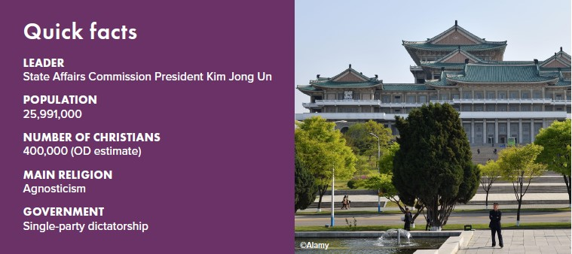
WWL 박해순위 1위 국가/North Korea
기도제목
북한의 기독교 박해 중단과 지하교회 성도들을 위해 기도합시다. 올해초 발표된 오픈도어 세계기독교 박해지수(WWL) 2023에서 북한 다시금 세계 최악의 기독교 박해국가로 지목되었습니다. 현장에서는 코로나 기간 동안 박해로 인하여 지하교회와 성도들이 겪은 순교와 고난의 소식이 들려오고 있습니다. 반동사상문화배격법 및 청년교양보장법 등 코로나 기간에도 기독교 박해에 이용될 수 있는 여러 법률을 만들었던 북한은 경제제재와 방역으로 인한 국가적 어려움을 더욱 강력한 통제와 억압으로 풀어내고, 그 과정에서 기독교에 대해서도 극심한 박해를 가하고 있습니다.
박해로 인해 고통 받는 성도들이 어려움을 잘 이겨 낼 수 있도록 기도합니다.
북한이 기독교에 대한 박해를 중단하고 과오를 반성하며 생명의 길을 선택할 수 있도록 기도합니다.

Slide 10

WWL 박해순위 2위 국가/Somalia
오픈도어는 아프리카의 뿔에 있는 소말리아 신자들을 제자훈련을 통해 지원하고 심각한 박해에 대처할 수 있도록 영적으로 무장시키고 있습니다.
"네가 물 가운데로 지날 때에 내가 너와 함께 할 것이라 강을 건널 때에 물이 너를 침몰하지 못할 것이며 네가 불 가운데로 지날 때에 타지도 아니할 것이요 불꽃이 너를 사르지도 못하리니“ (이사야 43:2)
소말리아는 대다수가 무슬림인 국가이며, 사회는 모든 소말리아인이 무슬림이 될 것을 기대합니다. 모스크와 마드라사의 이맘은 공개적으로 기독교, 기독교인 또는 교회가 들어갈 자리가 없다고 말합니다. 폭력적인 반군 단체인 알샤바브(al-Shabaab)는 이 나라에서 기독교인을 근절하려는 열망을 거듭 표명했습니다. 무슬림 배경의 기독교인은 주요 표적으로 간주되며 발각되면 그 자리에서 살해될 수 있습니다.
그리스도인들은 또한 가족과 지역 사회로부터 심각한 박해를 받습니다. 이슬람을 떠나는 것은 가족과 부족에 대한 배신으로 간주되며 가족 구성원과 부족 지도자는 심지어 소말리아인 개종자들도 죽입니다. 기독교 개종자로 의심되는 사람은 누구나 지역 사회의 장로들과 심지어 가족들에 의해 면밀히 감시됩니다. '교회 생활'이 불가능하기 때문에 소수의 신자들이 비밀리에 모여야 합니다. 이슬람 무장세력은 기독교인이자 지도자 위치에 있는 사람들을 찾기 위해 수색을 강화하고 있습니다.

Slide 11
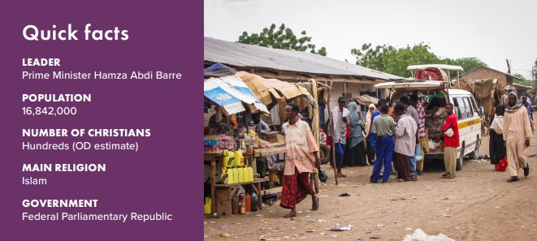
WWL 박해순위 2위 국가/Somalia
기도제목
폭력적인 이슬람 극단주의자들로부터 교회가 하나님의 보호를 받도록
고립되어 있는 소말리아 신자들이 하나님의 위로를 알고 믿음으로 성장할 수 있도록
아프리카의 뿔에서 오픈도어 사역에 많은 결실을 맺도록

Slide 12


박해 받는 교회를 위한 기도가 이 땅에 요원의 불길처럼 뜨겁게 일어나기를 기도합니다.
오픈도어
희망의 백만기도 캠페인
STAND WITH THEM
오픈도어 1,300여 명의 사역자들이 브라더 앤드류의 길을 따라 믿음과 용기를 잃지 않고, 겸손하게 박해 받는 교회를 잘 섬길 수 있게 하옵소서!
황자경, 배수현, 민태홍, 김하영 간사들을 축복하시고, 오픈도어의 소명을 따라 헌신하도록
예수의 제자의 길을 끝까지 걸어가게 하옵소서!
-희망을 잃어 버린 중동의 기독교인들에게 성령으로 새롭게 하시고, 어둠가운데서 빛을 밝혀 주옵소서! -교회가 복구, 회복, 피난처가 되게 하시고, 모두에게 희망의 등불이 되게 하소서! -신실한 목회자를 세우시고, 새로운 지도자들을 일으켜 주옵소서!
레베카와 같은 오픈도어 현장 사역자들은 매년 150-250명의 북한 여성들을 지원하고 훈련시킵니다. 훈련 목표는 중국에서 박해받는 신자들을 제자화하고 미래의 북한교회를 위한 여성 지도자를 양성하는 것입니다.
레베카의 뒤를 이은 현장사역자들과 북한여성들을 하나님이 보호하시고, 치유하시고, 새로운 지도자로 세워 주시기를 함께 기도합시다.

Slide 13
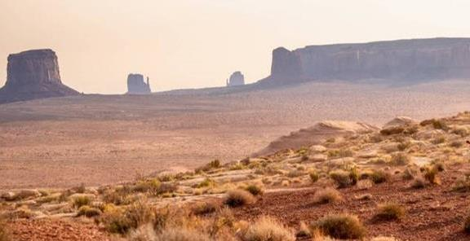
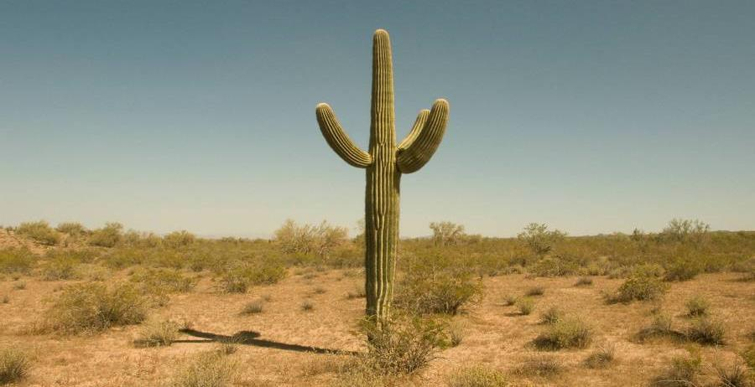
말씀
목자가 양 가운데에 있는 날에 양이 흩어졌으면 그 떼를 찾는 것 같이 내가 내 양을 찾아서 흐리고 캄캄한 날에 그 흩어진 모든 곳에서 그것들을 건져낼지라
(겔34:12)
As a shepherd looks after his scattered flock when he is with them, so will I look after my sheep. I will rescue them from all the places where they were scattered on a day of clouds and darkness. Ezekiel 34:12

Slide 14
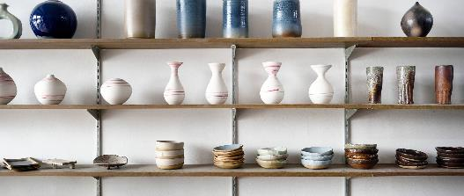

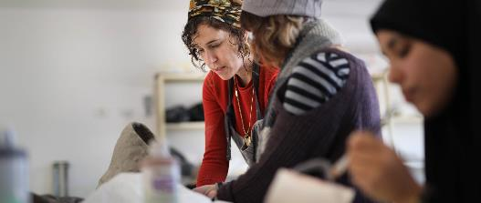
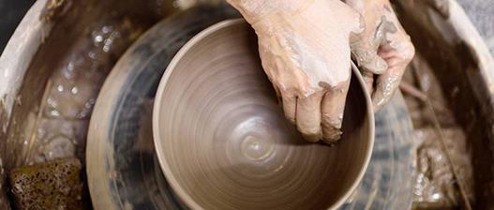
알림
1. 2023년에도 박해 받는 교회를 위한 오픈도어 기도모임은 계속됩니다. 우리가 박해 받는 교회를 위해 기도할 때 하나님이 우리의 필요를 채워 주실 것입니다.
2. 시리아와 이라크를 위한 희망의 백만기도캠페인은 계속됩니다. www.makehopelast.org을 주위분들과 공유해 주셔서 기도의 불을 밝혀 주세요!!!
3. 다음 기도시간은 2023년 2월 14일 (화) pm 7:00 - 8:00입니다.

Slide 15

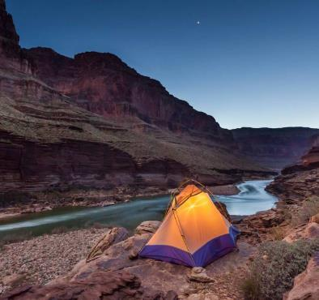
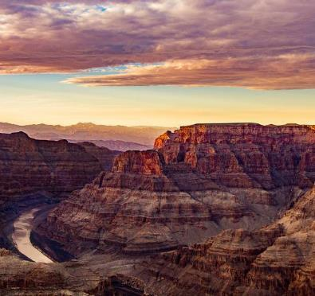

감사합니다
김경복선교사
odsk@opendoors.or.kr
http://opendoors.or.kr

